Slide 1


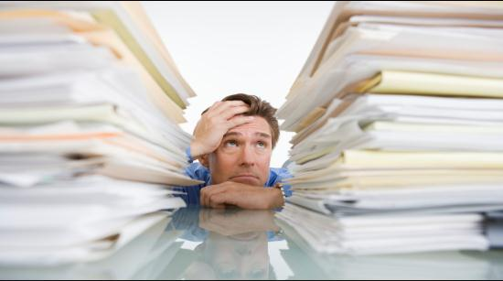
Документиране и коментиране на кода
Коментари в програмата и самоописателен код
Разработка
на софтуер
Учителски екип
Обучение за ИТ кариера
https://it-kariera.mon.bg/e-learning/

Slide 2

Съдържание
Концепция за самоописателен код
Лошо написани коментари
Добър стил на програмиране
Да коментираш или не?
Ключови аспекти на коментирането
Препоръчителни практики
C# XML документация

Slide 3

Какво е проектна документация?
Състои се от документи и информация
Както в програмния код, така и извън него
Външна документация
На по-високо ниво от кода
Описания на проблема, изисквания, проектиране, дизайн, планове за проекта, планове за тестване и т.н.
Вътрешна документация
На по-ниско ниво – обяснява клас, метод или част от кода

Slide 4

Стил на програмиране
Основен помощник при документацията на ниво код
Структура на програмата
Ясен, лесен за четене и разбиране код
Добър стил на именуване
Изчистено оформление и формат
Разбираеми абстракции
Възможно най-малка сложност
Слаба зависимост и силна специализация

Slide 5

Лоши коментари – Пример
public static List<int> FindPrimes(int start, int end)
{
// Create new list of integers
List<int> primesList = new List<int>();
// Perform a loop from start to end
for (int num = start; num <= end; num++)
{
// Declare boolean variable, initially true
bool prime = true;
// Perform loop from 2 to sqrt(num)
for (int div = 2; div <= Math.Sqrt(num); div++)
{
// Check if div divides num with no remainder
if (num % div == 0)
{
// We found a divider -> the number is not prime
prime = false;
// Exit from the loop
break;
}
(продължава на другия слайд)

Slide 6
Лоши коментари – Пример(2)
// Continue with the next loop value
}
// Check if the number is prime
if (prime)
{
// Add the number to the list of primes
primesList.Add(num);
}
}
// Return the list of primes
return primesList;
}

Slide 7

Самоописателен код – пример
public static List<int> FindPrimes(int start, int end)
{
List<int> primesList = new List<int>();
for (int num = start; num <= end; num++)
{
bool isPrime = IsPrime(num);
if (isPrime)
{
primesList.Add(num);
}
}
return primesList;
}
Добрият код не се нуждае от коментари. Той е самоописателен
(продължава на другия слайд)

Slide 8
Самоописателен код – пример (2)
Добре написаните методи имат уместни имена и са лесни за четене и разбиране
private static bool IsPrime(int num)
{
bool isPrime = true;
int maxDivider = (int) Math.Sqrt(num);
for (int div = 2; div <= maxDivider; div++)
{
if (num % div == 0)
{
// We found a divider -> the number is not prime
isPrime = false;
break;
}
}
return isPrime;
}
Този коментар обяснява неочевидни детайли. Не повтаря кода

Slide 9
Лош стил на програмиране – пример
for (i = 1; i <= num; i++)
{
meetsCriteria[i] = true;
}
for (i = 2; i <= num / 2; i++)
{
j = i + i;
while (j <= num)
{
meetsCriteria[j] = false;
j = j + i;
}
}
for (i = 1; i <= num; i++)
{
if (meetsCriteria[i])
{
Console.WriteLine(i + " meets criteria.");
}
}
Неинформативни имена на променливи. Немарливо оформление

Slide 10
Добър стил на програмиране – пример
for (primeCandidate = 1; primeCandidate <= num; primeCandidate++)
{
isPrime[primeCandidate] = true;
}
for (int factor = 2; factor < (num / 2); factor++)
{
int factorableNumber = factor + factor;
while (factorableNumber <= num)
{
isPrime[factorableNumber] = false;
factorableNumber = factorableNumber + factor;
}
}
for (primeCandidate = 1; primeCandidate <= num; primeCandidate++)
{
if (isPrime[primeCandidate])
{
Console.WriteLine(primeCandidate + " is prime.");
}
}

Slide 11
Самоописателен код
Програмен код, разчитащ на добър стил на програмиране
Да предостави голяма част от информацията, предвидена за документацията
Основни принципи на самоописателния код
Най-добрата документация е самият код.
Направете кода самообясняващ се и самоописателен, лесен за четене и разбиране.
Не документирайте лош код, пренапишете го!

Slide 12
Списък с напомняния за самоописателен код
Класове
Представлява ли интерфейсът на класа завършена абстракция?
Ясно ли е от интерфейса на класа как ще се ползва този клас?
Добре именуван ли е класът? Името му описва ли целта му?
Може ли да третирате класа като „черна кутия“?
Използвате ли от много места кода (вместо да го повтаряте)?

Slide 13
Списък с напомняния за самоописателен код (2)
Методи
Описва ли името това, което прави съответният метод?
Извършва ли всеки метод една-единствена добре дефинирана задача с минимална зависимост (от други методи)?
Имена на данните
Имената на типовете достатъчно ли са описателни, за да подпомагат документирането на декларациите на данни?
Променливите ползват ли се с единствена цел? Тази цел добре дефинирана ли е?

Slide 14
Списък с напомняния за самоописателен код (3)
Имена на данните
Конвенциите на именуване различават ли се при имената на типове, изброими типове, именувани константи, локални променливи, клас-променливи и глобални променливи?
Други
Типовете данни достатъчно прости ли са, за да бъде сложността максимално ниска?
Свързаните команди групирани ли са заедно?

Slide 15
Ефективни коментари
Ефективните коментари не повтарят кода
Обясняват го на по-високо ниво и разкриват неочевидни детайли
Най-добрата софтуерна документация е самият програмен код – нека да е изчистен и четлив!
Самоописателният код се подразбира и не се нуждае от коментари
Прост дизайн, малки добре именувани методи, силна свързаност и слаба зависимост, проста логика, удачни имена на променливите, добро форматиране, …

Slide 16
Ефективни коментари – Грешки
Подвеждащи коментари
// write out the sums 1..n for all n from 1 to num
current = 1;
previous = 0;
sum = 1;
for (int i = 0; i < num; i++)
{
Console.WriteLine("Sum = " + sum);
sum = current + previous;
previous = current;
current = sum;
}
Какъв проблем разрешава този алгоритъм?
Можете ли да познаете коя сума е равна на i^{тото} число на Фибоначи?

Slide 17
Ефективни коментари – Грешки (2)
Коментари, повтарящи кода:
// set product to "base"
product = base;
// loop from 2 to "num"
for ( int i = 2; i <= num; i++ )
{
// multiply "base" by "product"
product = product * base;
}
Console.WriteLine("Product = " + product);
Очевидно…
Не думай…
Notes:
Comment does not add anything to the code

Slide 18

Ефективни коментари – Грешки (3)
Лош стил на кода:
Не коментирайте лош код, пренапишете го!
// compute the square root of num using
// the Newton-Raphson approximation
r = num / 2;
while (Math.Abs(r - (num / r)) > Tolerance)
{
r = 0.5 * (r + (num / r) );
}
Console.WriteLine("r = " + r);
Notes:
Comment does not add anything to the code

Slide 19
Ключови аспекти на ефективното коментиране
Ползвайте стил, който не блокира промените и не им пречи
Горните коментари са трудни за поддръжка
// Variable Meaning
// -------- -------
// xPos .............. X coordinate position (in meters)
// yPos .............. Y coordinate position (in meters)
// zPos .............. Z coordinate position (in meters)
// radius ............ The radius of the sphere where the
battle ship is located (in meters)
// distance .......... The distance from the start position
(in meters)

Slide 20
Ключови аспекти на ефективното коментиране (2)
Коментирайте целта на кода, не детайли от изпълнението
// Scan char by char to find the command-word terminator ($)
done = false;
maxLen = inputString.length;
i = 0;
while (!done && (i < maxLen))
{
if (inputString[i] == '$')
{
done = true;
}
else
{
i++;
}
}

Slide 21
Ключови аспекти на ефективното коментиране (3)
Фокусът на усилията ви за документиране да е върху кода
// Find the command-word terminator
terminatorFound = false;
maxCommandLength = inputString.Length;
testCharPosition = 0;
while (!terminatorFound && (testCharPosition < maxCommandLength))
{
if (inputString[testCharPosition] == CommandWordTerminator)
{
terminatorFound = true;
terminatorPosition = testCharPosition;
}
else
{
testCharPosition = testCharPosition + 1;
}
}
По-добър код → по-малко коментари

Slide 22
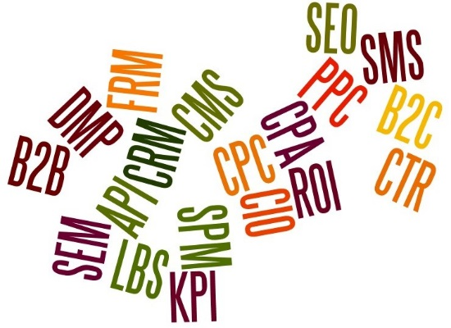
Ключови аспекти на ефективното коментиране (4)
Коментарите над абзаца – да обясняват „защо", не „как"
Използвайте коментари, за да подготвите читателя за това, което следва
Избягвайте съкращения
// Establish a new account
if (accountType == AccountType.NewAccount)
{
…
}

Slide 23
Ключови аспекти на ефективното коментиране (5)
Коментирайте всичко, което е заобиколно решение на проблем или пък е недокументирана функция
Напр. // This is a workaround for bug #3712
Това оправдава нарушение на добрия стил на програмиране
Ползвайте вградените в средата начини за коментиране
Не коментирайте сложен код – пренапишете го
Пишете документацията с помощта на инструменти
XML коментари

Slide 24
Съвети за документация от по-високо ниво
Опишете идеята за дизайна на класа
Опишете ограничения, изисквания за работа и др.
Коментирайте интерфейса на класа (публични методи / свойства / събития / конструктори)
Не документирайте детайли по изпълнението в интерфейса на класа
Опишете целта и съдържанието на всеки файл
Именувайте файла според съдържанието му

Slide 25
Оправдания и провали в документацията
„Нямам време да пиша коментари"
После дешифроването на кода ще отнеме повече време
„По-късно ще напиша коментарите"
Най-вероятно това няма да се случи
„Кодът ми е самоописателен, не му трябват коментари"
Може да са необходими коментари, за да обяснят някоя объркваща част, да опишат структурата и поведението на приложението и др.

Slide 26
C# XML документация
В C# можете да документирате кода с XML тагове в специални коментари
Директно в програмния код
Например:
XML doc коментарите не са метаданни
Не са включени в компилираното асембли
Достъпни са като отделен XML файл след компилирането на кода
/// <summary>
/// This class performs an important function.
/// </summary>
public class MyClass { }

Slide 27
XML тагове за документация
<summary>
Резюме на класа / метода / обекта
<param>
Описва някой от параметрите в метод
<returns>
Описание на връщаната стойност
<remarks>
Допълнителна информация (бележки)
<param name="name">description</param>

Slide 28
XML тагове за документация (2)
<c> / <code> - позволява обозначаването на код
<see> / <seealso> + cref - препратка към кода
<exception>
Позволява да уточните кои изключения може да се хвърлят
Всички тагове: http://msdn.microsoft.com/en-us/library/5ast78ax.aspx
<see cref="GetConfigurationSettings"/>
<seealso cref="TestClass.Main"/>
<exception cref="System.Exception">Thrown when...</exception>

Slide 29
Пример за XML документация
/// <summary>
/// The GetZero method. Always returns zero.
/// </summary>
/// <example>
/// This sample shows how to call the <see cref="GetZero"/> method.
/// <code>
/// class TestClass
/// {
/// static int Main()
/// {
/// return GetZero();
/// }
/// }
/// </code>
/// </example>
public static int GetZero()
{
return 0;
}

Slide 30
C# XML документация
Visual Studio ще ползва XML документацията за автоматично допълване
Автоматично е, просто ползва XML документите
Компилиране на XML документацията:
Компилирайте кода с опция /doc, за да извлечете XML документ във външен XML файл
Ползвайте Sandcastle или друг инструмент да генерирате CHM / PDF / HTML / друг MSDN стил на документация
Пример: http://www.ewoodruff.us/shfbdocs/

Slide 31
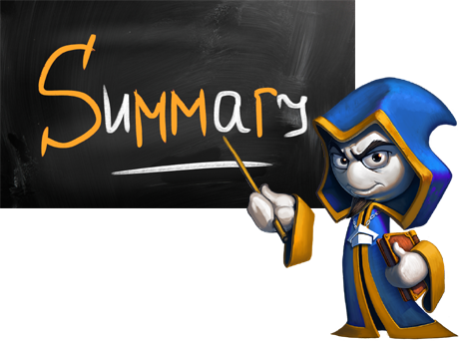
Обобщение
Писане на коментари
Съвети за коментиране
Убедете се, че поясняват кода
Убедете се, че не повтарят кода
Самоописателен код
Самоописателният код не е извинение да прескочите писането на коментари където е необходимо
XML документация

Slide 32
Документиране и коментиране на кода
https://it-kariera.mon.bg/e-learning/

Slide 33




Министерство на образованието и науката (МОН)
Настоящият курс (презентации, примери, задачи, упражнения и др.) е разработен за нуждите на Национална програма "Обучение за ИТ кариера" на МОН за подготовка по професия "Приложен програмист"
Курсът е базиран на учебно съдържание и методика, предоставени от фондация "Софтуерен университет" и се разпространява под свободен лиценз CC-BY-NC-SA

